Slide 1

Bologna Uyum Süreci Çalışmaları ve
DERS BİLGİ PAKETİ HAZIRLAMA SEMİNERİ
ERZURUM TEKNİK ÜNİVERSİTESİ
Bologna Kurum Koordinatörlüğü
ERZURUM TECHNICAL UNIVERSITY
Bologna Institutional Coordination Office
Dr. Öğr. Üyesi Türkay KOTAN
ETÜ Bologna Kurum Koordinatörü
____________________________________________________________________________
7 Ocak 2025 - ERZURUM

Slide 2

SUNUM İÇERİĞİ (10 Başlık - 40 Slayt)
Bu Çalışmanın Amacı ve Kapsamı
Bologna Süreci ve TYYÇ nedir?
Temel Kavramlar
Programın Eğitim Amacı ve Program Çıktıları
Ders Öğretim Planı
Ders Öğrenme Çıktıları
Öğrenci İş Yükü Hesabı
Ders Bilgi Paketinde (Öğretim Planında) Yer Alması Gereken Bilgiler
Dersler ve Program Çıktıları İlişkisi
Sürdürülebilirlik
Kaynaklar ve Teşekkür…
Erzurum Teknik Üniversitesi - 2025

Slide 3
1. Bu Çalışmanın Amacı ve Kapsamı
Bu çalışma, Bologna Süreci kapsamında yükseköğretim kurumlarındaki eğitim-öğretim programlarının öğrenme çıktılarını, Türkiye Yükseköğretim Yeterlilikler Çerçevesi (TYYÇ) ve temel alan yeterliliklerine bağlı olarak tanımlanmasını amaçlanmaktadır.
Bu amaçla üniversitemizde, lisans ve lisansüstü programları programlarının her biri için;
  Üniversitemizin misyon, vizyon ve hedefleri ile iç ve dış paydaşların görüşleri dikkate alınarak nasıl bir mezun profilinin amaçlandığını gösteren Program Eğitim Amaçları (PEA) yazılmalıdır.
  Programın eğitim amaçlarına ulaşabilmek için mezunların ne tür yeterliliklere sahip olmaları gerektiğini açıklayan Program Çıktıları (PÇ) / Yeterlilikleri belirlemelidir.
  Belirlenen Program Çıktılarına ulaşmak için Öğretim Planında (Müfredatında) hangi derslerin verilmesi gerektiğine karar vermelidir.
Erzurum Teknik Üniversitesi - 2025

Slide 4
1. Bu Çalışmanın Amacı ve Kapsamı
  Yürütücüler, derslerin her biri için Ders Öğrenme Çıktılarını (ÖÇ) yazmalıdır.
  Yürütücüler, her bir dersin Öğrenme Çıktılarının, Program Çıktılarından hangisi/hangilerini sağladığını belirleyerek, Ders Öğrenme Çıktıları ile Program Çıktılarını İlişkilendirmelidir.
  Yürütücüler, her bir dersin ders öğrenme çıktılarına ulaşabilmek için gerekli İş Yükü ve AKTS kredilerini hesaplamalıdır.
  Yürütücüler, her bir ders için üniversitemiz Öğrenci Bilgi Sisteminde (OBS) Ders Öğretim Planlarını (Ders Bilgi Paketlerini) hazırlamalıdır.
  Bölümler ve anabilim dalları, aktif olan programlarının her biri için (Lisans 1.öğretim, Lisans 2.öğretim, Yüksek lisans ve Doktora) ayrı ayrı olarak Programın Tanıtımı ve Genel Bilgileri (PÇ) ile Ders Bilgi Paketlerini Türkçe ve İngilizce olarak hazırlamalıdır.
Erzurum Teknik Üniversitesi - 2025

Slide 5
2. Bologna Süreci ve TYYÇ nedir?
Bologna Süreci (Bologna Process), Avrupa Birliği’nin 1999 yılında yayınladığı “Bologna Bildirgesi” ile başlayan yükseköğretimde bir yeniden yapılanma girişimidir.
Sürecin amacı; Avrupa ülkelerinde kendi içinde uyumlu, birbirlerini karşılıklı olarak anlayan, tamamlayan ve rekabet gücü yüksek bir “Avrupa Yükseköğretim Alanı” oluşturulmasıdır.
Türkiye Yükseköğretim Yeterlikler Çerçevesi (TYYÇ) ise; yükseköğretim alanında yeterlilikleri sağlamaya çalışan sistematik kurallar bütünüdür.
Yükseköğretim alanında yeterlilik; herhangi bir yükseköğretim derecesini başarı ile tamamlayan bir kişinin neleri bileceği, neleri yapabileceği ve nelere yetkin olacağını ifade eder.
Erzurum Teknik Üniversitesi - 2025

Slide 6
3. Temel Kavramlar
Program: Bağımsız diploma veren eğitim-öğretim birimlerinin her biri.
Program Eğitim Amaçları: Bir programın eğitsel misyonunu ve paydaşlarının gereksinimlerini nasıl karşılayacağını bildiren açık ve genel ifadelerdir.
Program Çıktıları (Yeterlilikleri): Öğrencilerin programdan mezun oluncaya kadar kazanmaları gereken bilgi, beceri ve yetkinlikleri tanımlayan ifadelerdir.
Temel Alan Yeterlilikleri: Ulusal düzeyde yükseköğretim yeterlilikleri (TYYÇ) göz önünde bulundurularak, herhangi bir temel alandaki yeterliliklerin, ilgili paydaşların görüşleri alınarak belirli bir düzen içinde yapılandırıldığı bir sistemdir.
Erzurum Teknik Üniversitesi - 2025

Slide 7
3. Temel Kavramlar
Ders Öğrenme Çıktıları: Bir dersi başarıyla tamamlayan öğrenenin; neleri bileceği, neleri yapabileceği ve nelere yetkin olacağını ifade eder.
AKTS (Avrupa Kredi Transfer Sistemi – “ECTS” European Credit Transfer System) Kredisi: öğrenenin, derste hedeflenen öğrenme çıktılarını kazanabilmesi için harcayacağı iş yükü düşünülerek belirlenen ders kredisi.
İş Yükü: Öğrenenin, öğrenme çıktılarına ulaşabilmek için dersle ilgili olarak yaptığı tüm çalışmaları içeren süre.
Erzurum Teknik Üniversitesi - 2025

Slide 8
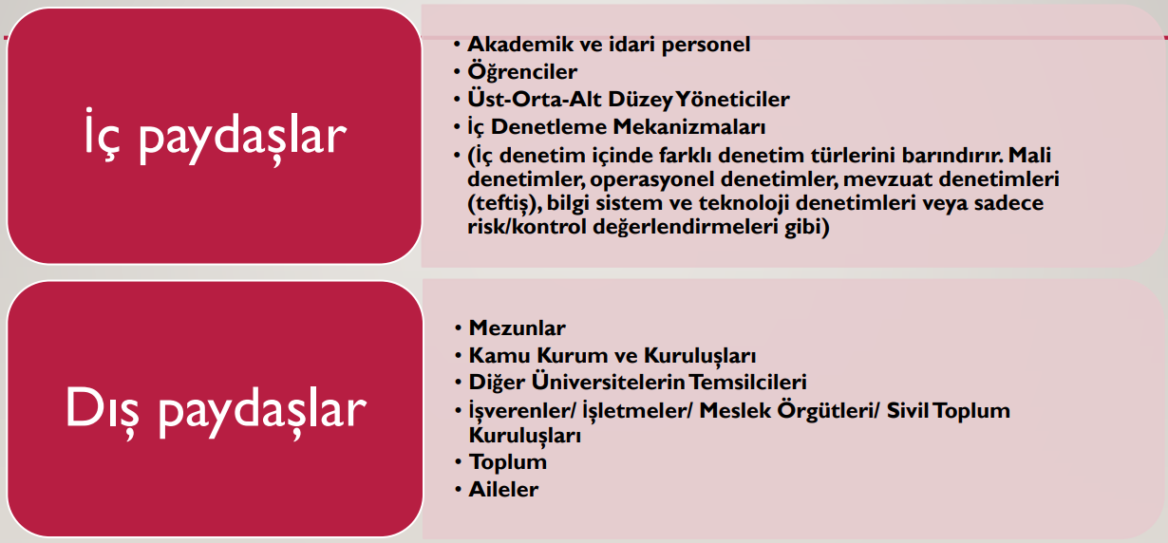
3. Temel Kavramlar
Erzurum Teknik Üniversitesi - 2025

Slide 9
4. Programın Eğitim Amacı ve Program Çıktıları
Programın Eğitim Amacı, programın nasıl bir mezun profili amaçladığını kısaca bildiren genel bir ifadedir.
Program Çıktıları/Yeterlilikleri (PÇ) ise, mezun olacağı program sonunda öğrencinin hangi niteliklerle / yeterliliklerle donanmış olacağını tanımlar.
Erzurum Teknik Üniversitesi - 2025

Slide 10
4. Programın Eğitim Amacı ve Program Çıktıları
Programın Amacı ve Program Çıktıları nasıl belirlenir?
Öncelikle birimde oluşturulacak bir ekiple, program sonucunda “nasıl bir mezun yetiştireceğinizi” belirlemek için ihtiyaç analizi yapınız.
  Bunun için, programla etkileşime girmiş ve halen etkileşimde olan,
  Bireylerin (öğrenciler ve mezunlar)
  Toplumsal birimlerin (işverenler, meslek odaları, danışma kurulları gibi)
  Programı yürütenlerin gereksinimlerini ve beklentilerini,
  Disiplinin/çalışma alanının yönelimlerini,
  Çevresel olanakların durumunu inceleyerek,
  programın gereksinimlerini belirleyiniz.
Erzurum Teknik Üniversitesi - 2025

Slide 11
4. Programın Eğitim Amacı ve Program Çıktıları
Belirlenen bu gereksinimler çerçevesinde programın amacını tek bir cümleyle ifade ediniz.
Yazdığınız programın amacını da dikkate alarak belirlemiş olduğunuz gereksinimleri, “Olası Program Çıktıları” olarak ifade ediniz.
ÖRNEK OLARAK, İnşaat Mühendisliği programının amacı;
İnşaat Mühendisliği mesleğinin her alanında hizmet verebilecek bilgi, beceri ve tutumlarla donatılmış, etik değerleri özümsemiş, dünya gerçeklerinin farkında olan ve hayat boyu öğrenmenin önemini benimsemiş çağdaş mühendisler yetiştirmektir.
Erzurum Teknik Üniversitesi - 2025

Slide 12
4. Programın Eğitim Amacı ve Program Çıktıları
Olası Program Çıktılarını aşağıdaki sorularla değerlendiriniz;
  Olası program çıktıları, TYYÇ’de tanımlı ilgili mesleğin gerektirdiği yeterlilikleri (Temel Alan Yeterlilikleri) ne ölçüde karşılıyor ve ilgili mesleğin etik kuralları dikkate alınarak yazılmış mı?
  Üniversite ve fakülte/yüksekokulun vizyon, misyon ve hedefleriyle tutarlı mı?
  Öğrenciler bu program çıktılarıyla belirtilen yeterliliklere sahip olabilirler mi?
  Bu çıktılar istenilen becerileri kazandırma anlamında harcanan zaman, emek, para vb. açılardan ekonomik mi?
  Olası program çıktıları toplumsal gerçeklerimize uygun olarak belirlenmiş mi?
Erzurum Teknik Üniversitesi - 2025

Slide 13
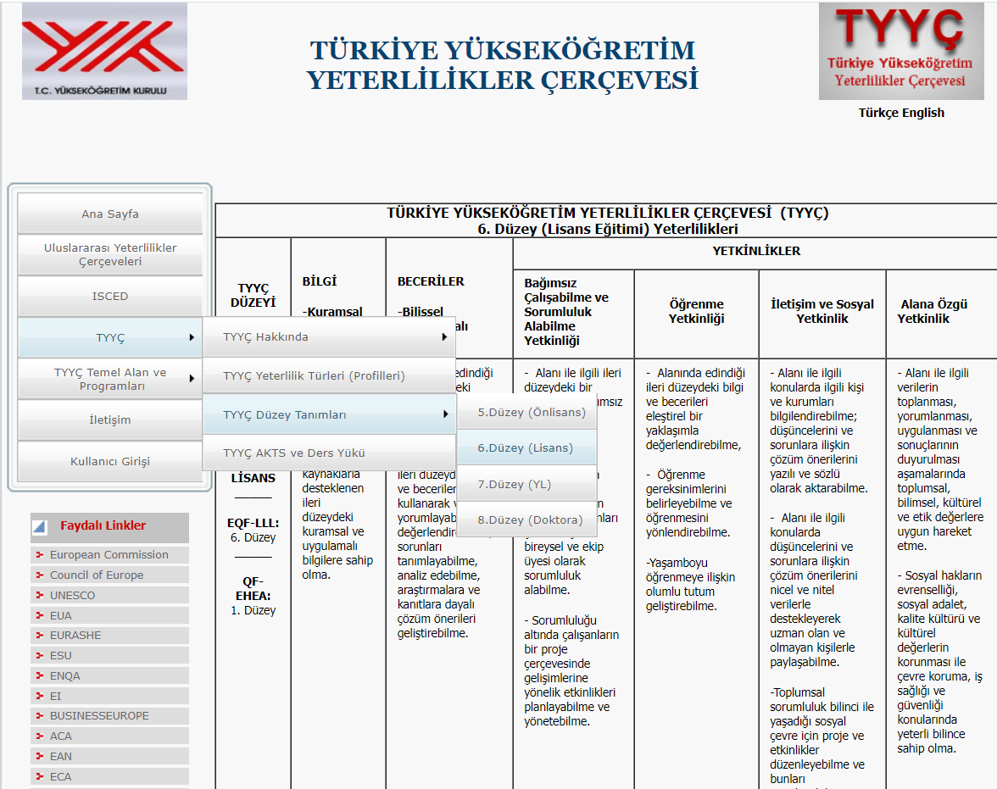
TYYÇ’de Düzey Tanımları ve Temel Alan Yeterlilikleri
TYYÇ’de, Düzey Tanımları ve Temel Alan Yeterlilikleri için : http://tyyc.yok.gov.tr/?pid=33
Erzurum Teknik Üniversitesi - 2025

Slide 14
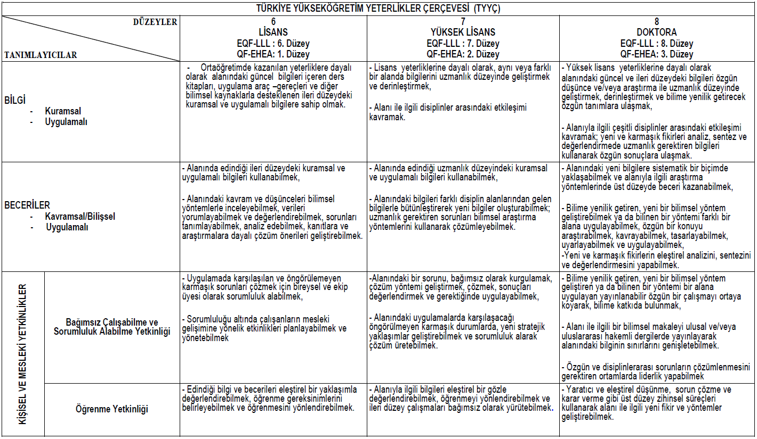
TYYÇ’de Düzey Tanımları ve Temel Alan Yeterlilikleri
Erzurum Teknik Üniversitesi - 2025

Slide 15
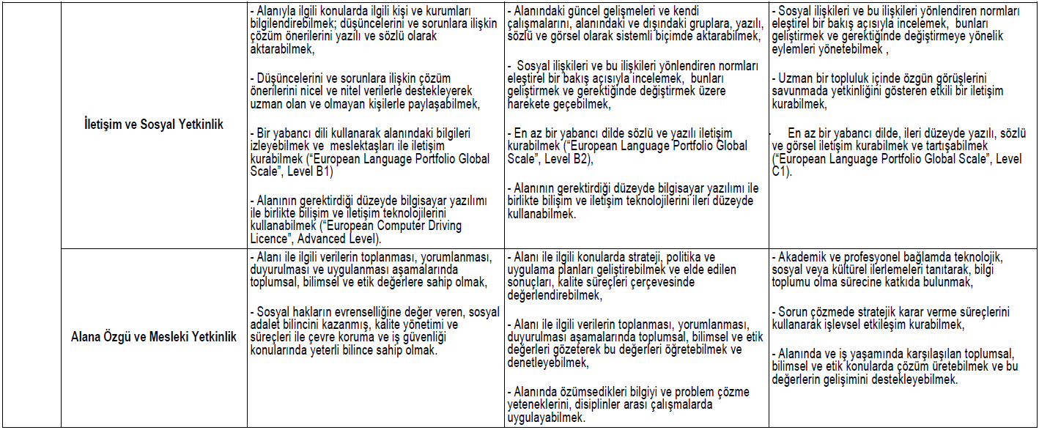
TYYÇ’de Düzey Tanımları ve Temel Alan Yeterlilikleri
Erzurum Teknik Üniversitesi - 2025

Slide 16
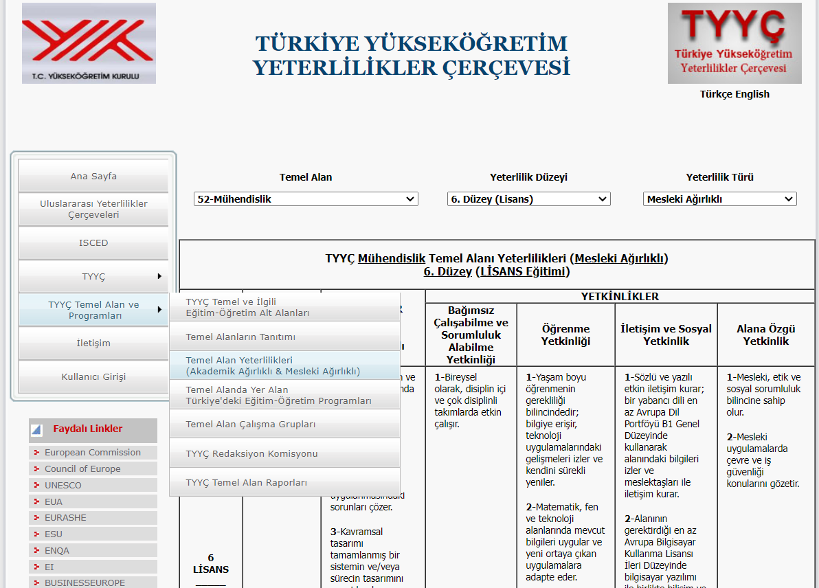
TYYÇ’de Mesleğe Özgü Temel Alan Yeterlilikleri
TYYÇ’de, mesleğe özgü Temel Alan Yeterlikleri için : http://tyyc.yok.gov.tr/?pid=48
Erzurum Teknik Üniversitesi - 2025

Slide 17
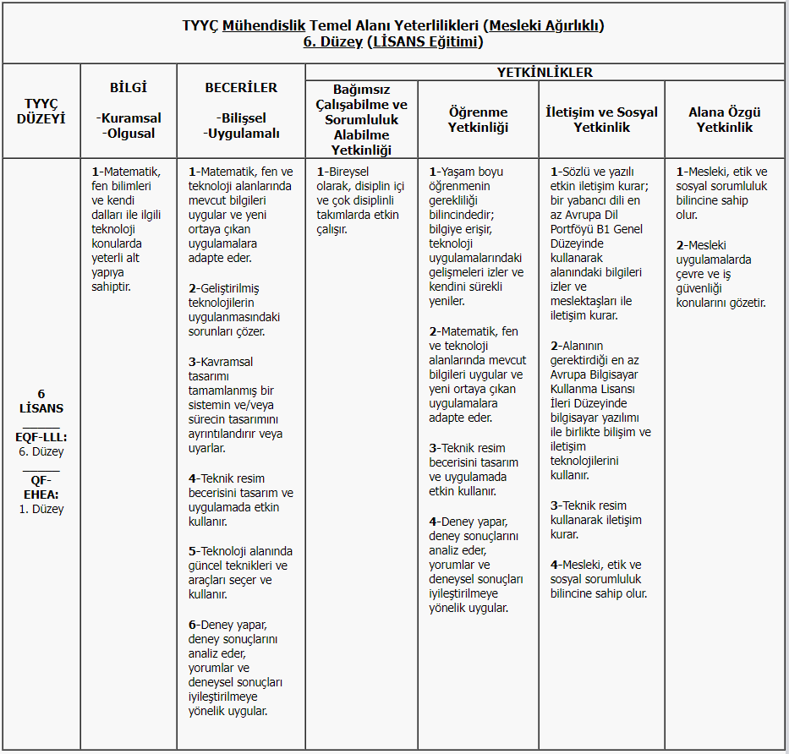
TYYÇ’de Mesleğe Özgü Temel Alan Yeterlilikleri
Erzurum Teknik Üniversitesi - 2025

Slide 18
4. Programın Eğitim Amacı ve Program Çıktıları
Olası program çıktılarını ölçütlere göre değerlendirdikten sonra kesinleşmiş program çıktılarını yazınız.
Program çıktılarının mümkün olduğunca gerçekçi ve ulaşılabilir nitelikte olmasına dikkat ediniz.
Program çıktıları açık, gözlenebilir ve ölçülebilir olarak ifade edilmelidir.
Erzurum Teknik Üniversitesi - 2025

Slide 19
5. Ders Öğretim Planı
Program çıktıları belirlendikten sonra, lisans veya lisansüstü programların Öğretim Planında hangi derslerin bulunması gerektiğine karar verilmelidir.
Dersler ve Öğretim Planına karar verilirken TYYÇ ve Yükseköğretim Kurulu (YÖK) genel mevzuatları ile Erzurum Teknik Üniversitesi lisans ve lisansüstü programlara ait ilgili mevzuatlar göz önünde bulundurulmalıdır.
Erzurum Teknik Üniversitesi - 2025

Slide 20
Öğretim Planı Hazırlanırken Dikkat Edilecek Hususlar
Öğretim Planı (müfredat) hazırlanırken şu hususlara dikkat edilmelidir;
  Seçmeli dersler, dönemlerde tek tek isimleriyle değil, ilgili seçmeli ders havuzlarında gösterilmelidir.
  Derslerin AKTS kredileri tam sayı olarak verilmelidir.
  Programın herbir sınıfındaki (yıllık) derslerin AKTS kredileri toplamı 60 AKTS olmalı ve iki dönem arasında fazla orantısız dağılmamalıdır (3 AKTS’den fazla fark olmamalı).
  Üniversite, fakülte veya programlar arası ortak derslere aynı AKTS verilmelidir.
  Bir dersin AKTS kredisi, o dersin yerel kredisinin altında olmamalıdır.
  Staj ve bitirme çalışması gibi tüm kredisiz derslere de AKTS verilmesi şarttır.
  Öğretim planındaki derslerin kodu, dönemi ve kredi/AKTS gibi bilgilerinin ulusal ve ETÜ’de belirlenmiş bulunan ilkelere (kod sistematiği gibi) uygunluğuna dikkat ediniz.
Erzurum Teknik Üniversitesi - 2025

Slide 21
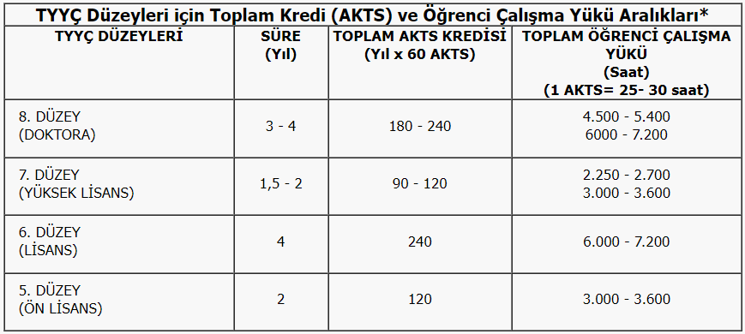
Öğretim Planı Hazırlanırken Dikkat Edilecek Hususlar
Programların düzeyine bağlı olarak, Öğretim Planını oluşturan derslerin AKTS toplamı TYYÇ’de belirtilen aşağıdaki limitlere uygun olmalıdır.
Erzurum Teknik Üniversitesi - 2025

Slide 22
6. Ders Öğrenme Çıktıları
Ders Öğrenme Çıktıları,
Her bir dersle ilgili ve derse özgü olarak yazılır.
Dersin sonunda öğrencilerin sergilemesi gereken özellikleri ifade eder.
Planlı ve düzenli öğrenme-öğretme yaşantıları yoluyla bireylere kazandırılması düşünülen bilgiler, yetenekler, beceriler, tutumlar, ilgiler ve alışkanlıkların ifadesidir.
“Öğrencim, bu dersin sonunda hangi bilgi, beceri ya da tutumlara sahip olmalıdır?” sorusunun yanıtı çalışmalarınıza yön verecektir.
Erzurum Teknik Üniversitesi - 2025

Slide 23
Ders Öğrenme Çıktıları Yazma Kuralları
Öğrenme çıktılarının sonuna “bilgisi, becerisi, gücü, yeteneği, oluş, farkındalık, hoşgörürlük” gibi sözcüklerden biri getirilmeli ya da program çıktısı “…-ebilme” ifadesi ile sonlandırılmalıdır.
Gözlenebilir ve ölçülebilir fiiller belirleyiniz, “…çizebilme, …gösterebilme, …problem çözebilme, …açıklayabilme, …örnek verebilme, …hatırlayabilme, …tasarlayabilme, …uygulayabilme, …eleştirebilme, …karşılaştırabilme, …çalıştırabilme, listeleyebilme, …kullanabilme” gibi
Bunları sınavlarda vb. nasıl değerlendirebileceğinizi mutlaka düşünmelisiniz.
Bilmek, anlamak, öğrenmek gibi belirsiz terimlerden kaçının.
Her bir öğrenme çıktısı için tek bir fiil kullanılmalıdır.
Herkes için anlaşılır olmalı, karmaşık cümleler kurmaktan kaçınılmalıdır.
Erzurum Teknik Üniversitesi - 2025

Slide 24
Ders Öğrenme Çıktıları Yazma Kuralları
Öğrenme çıktılarını yazarken öğretim elemanının yapacakları değil, öğrencilerin ders sonunda neler kazandığı, hangi tutum ve davranışları sergiliyor olacağı yazılmalıdır.
Bir dersteki konuların başlıkları Öğrenme Çıktısı olarak ifade edilmemelidir !
Öğrenme çıktılarının bir öğrenme ürününü dile getirir biçimde yazılmasına özen gösterilmelidir.
Öğrenme çıktılarını yazarken şu hususlara dikkat ediniz;
  dersin süresi, kaynakları ve imkanlar, ders faaliyetleri ve değerlendirmeler yeterli mi?
  öğrenci özelliklerine,
  çok ayrıntıya yer vererek çok fazla sayıda olmamasına (3 kredilik ders için 5-8) ve
  dersin seviyesine (ön lisans, lisans, yüksek lisans ya da doktora) dikkat ediniz.
Erzurum Teknik Üniversitesi - 2025

Slide 25
Ders Öğrenme Çıktıları Yazma Kuralları
Öğrenme çıktılarını yazarken kullanacağınız fiiller listesini oluşturduktan sonra öğrencilerin gereksinimleri ve bireysel farklılıkları dikkate alınarak, bu fiilleri basitten karmaşığa, kolaydan zora şeklinde sıralayınız.
Daha sonra öğrenme çıktıları ile ilgili ifadeleri “bilişsel (zihinsel), devinişsel (psiko-motor, beceri), duyuşsal (tutum, değer) ya da başka anahtar becerilere göre sınıflandırınız. Bunun için, sıradaki slaytlarda verilen Bloom Taksonomisi çizelgelerinden yararlanabilirsiniz.
Erzurum Teknik Üniversitesi - 2025

Slide 26
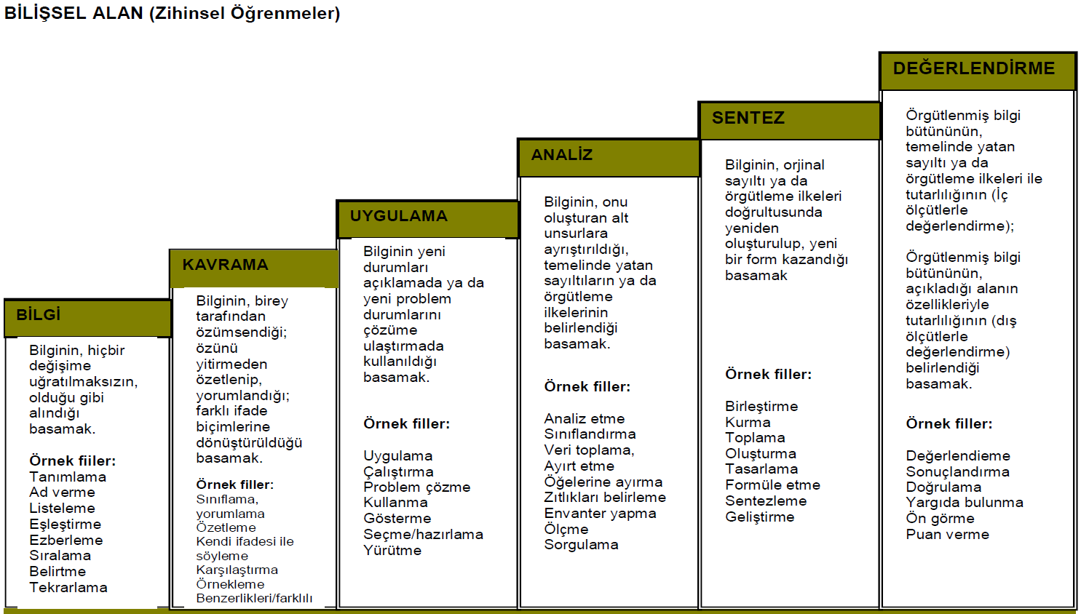
Bloom Taksonomisi
Erzurum Teknik Üniversitesi - 2025

Slide 27
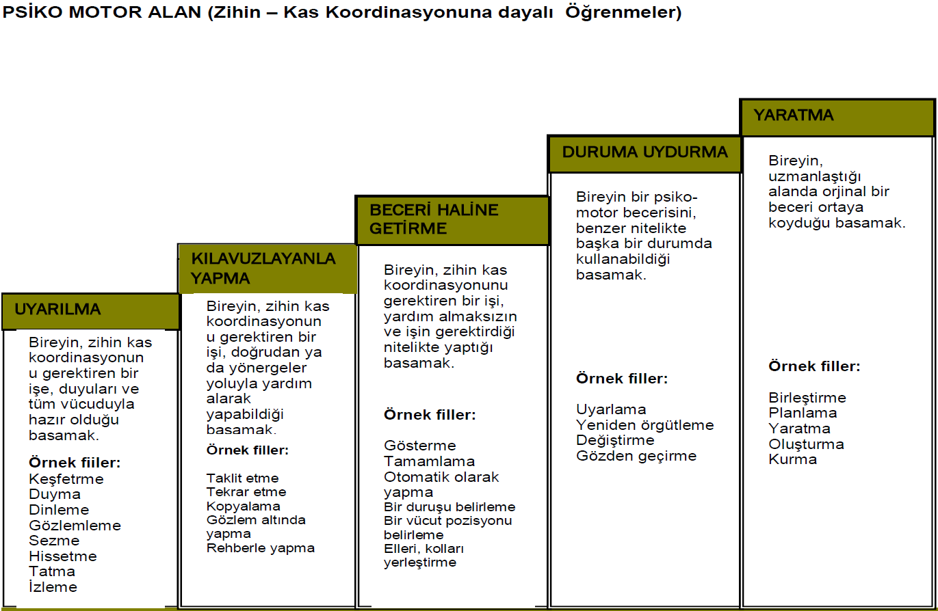
Bloom Taksonomisi
Erzurum Teknik Üniversitesi - 2025

Slide 28
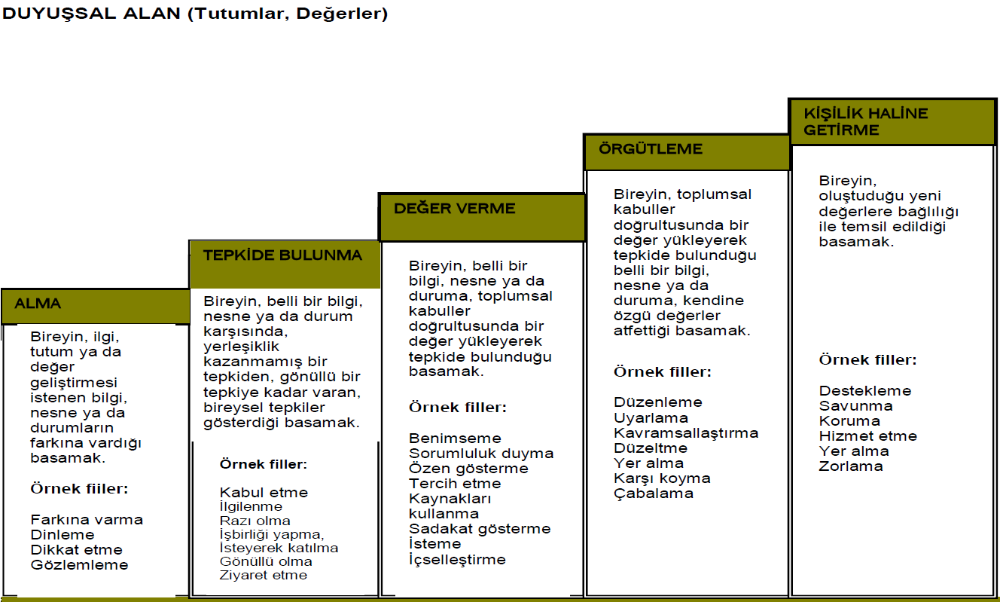
Bloom Taksonomisi
Erzurum Teknik Üniversitesi - 2025

Slide 29
7. Öğrenci İş Yükü Hesabı
AKTS bağlamında, öğrencilerin alacağı tüm derslerin her biri için Ders Bilgi Paketlerinde o derse özgü olarak iş yüklerinin hesaplanması gerekmektedir.
AKTS, öğretim etkinlikleri için Avrupa kapsamında bütünlük-uyum sağlar.
Yükseköğretim kurumlarında bir öğrencinin bir yıllık tahmini iş yükü 1500 ile 1800 saat aralığındadır. Bu iş yükü öğrencilerin; derslere katılım, proje, ödev gibi ders içi ve dışı etkinlikler, birlikte ve bireysel çalışmaları ile sınavlar (sınava hazırlık da dahil) gibi etkinliklerin tümüne harcadıkları zamanı kapsar.
  Bir yıl 60 AKTS kredisi 1500-1800 saat
  Bir dönem 30 AKTS kredisi 750-900 saat
Buna göre 1 AKTS kredisi = 25 – 30 saatlik iş yüküne karşılık gelmektedir.
Erzurum Teknik Üniversitesi - 2025

Slide 30
7. Öğrenci İş Yükü Hesabı
İş yükü; öğrencinin aldığı bir derste hedeflenen öğrenme kazanımlarına ulaşabilmek için ders saati içinde ve dışında yaptığı tüm çalışmalara harcayacağı zamanın (saat olarak) göstergesidir.
Bu çalışmalar ders kapsamında yapılacak; derse katılım, bireysel çalışmalar (derse hazırlık ve tekrar çalışmaları), ders kapsamında yapılan ödev, proje, seminer, alan çalışmaları, sınava hazırlık ve sınavlar gibi faaliyetleri kapsar.
Bir dersin iş yükünü belirleyen temel faktörler; bu dersin öğrenme çıktıları, öğrenme-öğretme yöntemleri, ölçme ve değerlendirme teknikleri, dersin eğitim programı içerisindeki yeri, programda yer alan dersler arasındaki tutarlık, öğrencinin dersi için harcadığı çaba ve sahip olduğu yeteneklerin düzeyidir.
Erzurum Teknik Üniversitesi - 2025

Slide 31
İş Yükü Hesaplanırken İzlenecek Aşamalar
Dersin iş yükü hesabı için önce öğrenme çıktıları belirlenmiş olmalıdır.
Öğrenme çıktılarına ulaşabilmek için gerekli gördüğünüz öğrenme-öğretme etkinliklerini belirleyiniz.
Öğrenme çıktılarına ulaşılıp-ulaşılmadığını belirleyecek uygun ölçme ve değerlendirme teknikleri belirleyiniz.
Söz konusu ders için gerekli gördüğünüz tüm çalışmaları dikkate alarak tahmini iş yükünü hesaplayınız.
Örneğin, tüm bunları hesapladığınızda; 120 saat bir iş yüküne ulaşıyorsanız bu dersin AKTS kredisi 4 olur. Çünkü, 1 AKTS kredi = 25-30 saatlik iş yüküne karşı gelir (120/30=4 AKTS). İş yükü 108-132 saat aralığındaki değerler ile 3,6-4,4 aralığında hesaplanacak AKTS tam sayı olarak yine 4 kabul edilir.
Erzurum Teknik Üniversitesi - 2025

Slide 32
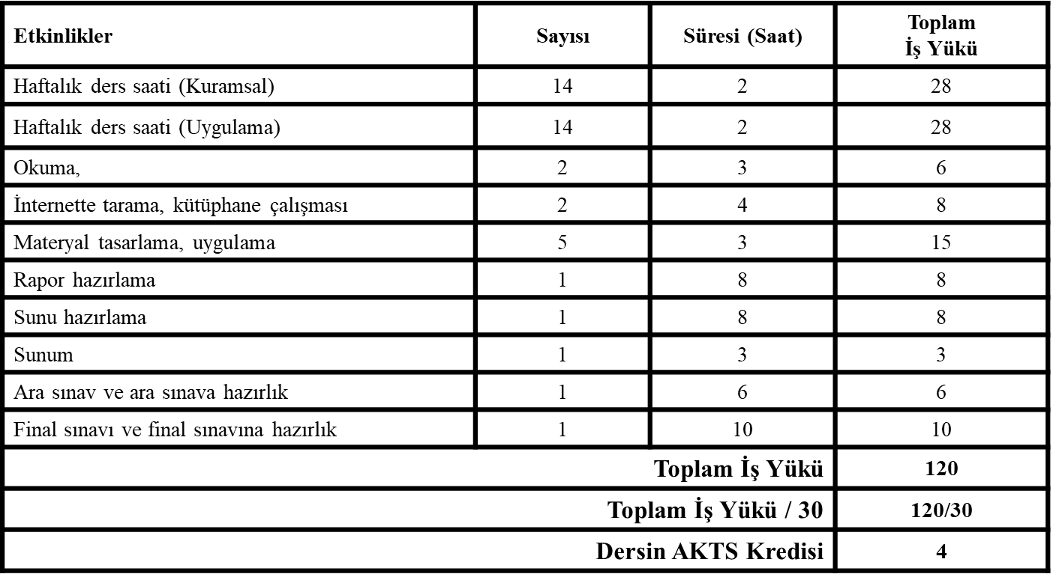
7. Öğrenci İş Yükü Hesabı
ÖRNEK OLARAK, Öğretim Teknolojileri ve Materyal Tasarımı Dersi (2-2-3) İçin Tahmini İş Yükü Hesaplama
Erzurum Teknik Üniversitesi - 2025

Slide 33
8. Ders Bilgi Paketinde Yer Alması Gereken Bilgiler
No | Türkçe | İngilizce
1 | Dersin Kodu ve Adı | Code and Title of Course
2 | Dersin Türü (Zorunlu, Seçmeli) | Type of Course Unit (Compulsory, Optional)
3 | Dersin Seviyesi (Ön Lisans, Lisans, Yüksek Lisans, Doktora) | Level of Course Unit (Short Cycle, First Cycle, Second Cycle, Third Cycle)
4 | Dersin AKTS Kredisi | Number of ECTS Credits Allocated
5 | Dersin Haftalık Ders Saati (Toplam / Kuramsal / Uygulama / Laboratuvar) | Theoretical (hour/week)
6 | Dersin Verildiği Öğretim Yılı ve Yarıyılı (Ders her iki yarıyıl veriliyorsa yıllık ders olarak belirtilmesi gerekir.) | Year of Study
7 | Dersin Yürütücü ve varsa Yardımcı Öğretim Elemanları | Name of Lecturer(s)
8 | Öğretim Sistemi (Örgün Eğitim, Uzaktan Eğitim) | Mode of Delivery (Face-To-Face, Distance Learning)
9 | Dersin Eğitim Dili (Türkçe, İngilizce, Almanca) | Language of Instruction (Turkish, English, German)
10 | Dersin Ön Koşulu Olan Ders(ler) (Ön Koşul olan dersler ya da bu dersi başarmak için alınmış olması önerilen dersler varsa yazılması gerekir. Ön koşul ders yoksa “yok” diye belirtilmesi gerekir.) | Prerequisities and co-requisities (aaa )
11 | Ders İçin Önerilen Diğer Hususlar (Ders için önerilen konular varsa yazılması, yoksa “yok” diye belirtilmesi gerekir.) | Recommended Optional Programme Components
12 | Staj Durumu (Bu dersle ilgili herhangi bir staj uygulaması varsa yazılması, yoksa “yok” diye belirtilmesi gerekir.) | Work Placement(s)
13 | Dersin Amacı | Objectives of the Course
14 | Öğrenme Çıktıları | Learning Outcomes
15 | Dersin İçeriği | Course Contents
16 | Haftalık Ayrıntılı Ders İçeriği (yarıyıllık dersler için arasınav ve final sınavları dahil edilerek 16 haftalık, yıllık dersler için arasınav ve final sınavları dahil edilerek 30 haftalık) | Weekly Detailed Course Contents
17 | Ders Kitabı / Materyalleri / Önerilen Kaynaklar | Recommended or Required Reading
Erzurum Teknik Üniversitesi - 2025

Slide 34
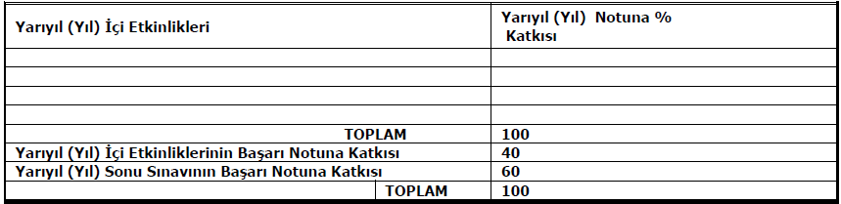
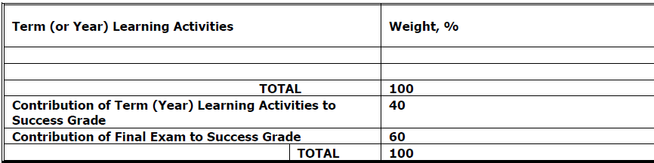
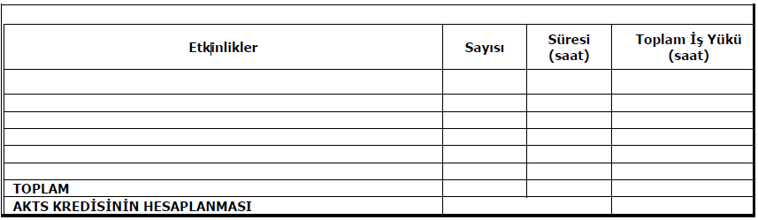
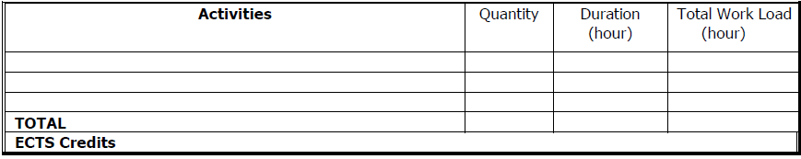
8. Ders Bilgi Paketinde Yer Alması Gereken Bilgiler
No | Türkçe | İngilizce
18 | Değerlendirme | Assessment
19 | Dersin Öğrenme, Öğretme ve Değerlendirme Etkinlikleri Çerçevesinde İş Yükünün Hesaplanması | Planned Learning Activities, Teaching Methods, Evaluation Methods and Student Workload
Erzurum Teknik Üniversitesi - 2025

Slide 35
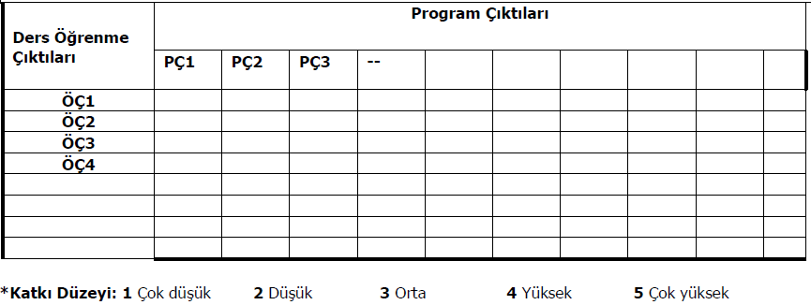
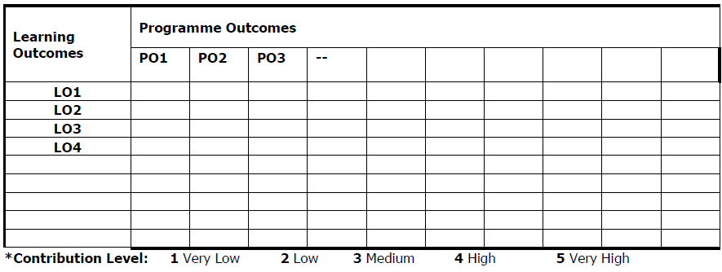
8. Ders Bilgi Paketinde Yer Alması Gereken Bilgiler
No | Türkçe | İngilizce
20 | Program ve Öğrenme Çıktıları İlişkisi* (Öncelikle öğrenme çıktılarının hangi program çıktılarıyla ilgili olduğunu belirleyiniz. Daha sonra, öğrenme çıktılarının ilgili program çıktılarına katkı düzeyini, yukarıda verilen seçeneklere göre yazınız. Örneğin, ÖÇ1 PÇ1 ile ilişkiliyse ve ÖÇ1‟in PÇ1‟e katkısının orta düzeyde olduğunu düşünüyorsanız, ilgili kutucuğa 3 rakamını yazınız.) | Contribution of Learning Outcomes to Programme Outcomes*
Erzurum Teknik Üniversitesi - 2025

Slide 36
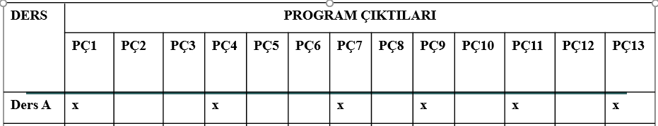
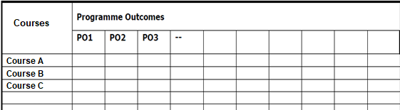
8. Ders Bilgi Paketinde Yer Alması Gereken Bilgiler
Eğitim planında yer alan tüm ders ve etkinliklerin öğrenme çıktıları hazırlandıktan sonra, her bir dersin hangi program çıktılarını sağladığını gösteren bir matris hazırlanmalıdır. Böylece program çıktılarının ders öğrenme çıktıları ile karşılanıp karşılanmadığı kontrol edilmelidir.
No | Türkçe | İngilizce
21 | Dersin Program Çıktıları İle İlişkisi* | Contribution of the Course to Program Outcomes*
Erzurum Teknik Üniversitesi - 2025

Slide 37
10. Sürdürülebilirlik
PUKO Döngüsü (Planla → Uygula → Kontrol et → Önlem Al)
Her yeni dönem öncesinde, öğretim planındaki derslerin her biri için önceki dönem değerlendirmelerine göre gerekli iyileştirmeler yapılarak Ders Bilgi Paketi güncellenmelidir.
Dersler, ilgili dönem için Ders Bilgi Paketinde planlanan içeriğe uygun olarak yürütülmelidir.
Dersler kapsamında yapılacak sınavlar ve diğer değerlendirmeler, planlanan Program Çıktıları ile eşleştirilmiş sorular ile gerçekleştirilmeli ve sınavların değerlendirilmesi soru bazlı yapılmalıdır. !!!
Dönem sonunda, her bir derste öğrencilerin değerlendirmelerden aldıkları notlara dayalı olarak, hedeflenen ders kazanımlarına ulaşılıp-ulaşılmadığı (başarım düzeyi) kontrol edilmelidir. !!!
Erzurum Teknik Üniversitesi - 2025

Slide 38
10. Sürdürülebilirlik
PUKO Döngüsü (Planla → Uygula → Kontrol et → Önlem Al)
Ayrıca her dönem sonunda, her bir ders özelinde öğrenci anketleri ve program genelinde dış paydaş anketleri yapılarak, sonuçları dikkatle değerlendirilmeli ve yeni dönemde gerekli önlemler alınmalıdır.
Her yeni dönem öncesinde, düzenli olarak her bir ders için, Ders Bilgi Paketlerinde ihtiyaç duyulan iyileştirmeler yapılmalı ve bunlar OBS sistemine mutlaka girilmelidir. Bu konuda gerekli kontroller de, sorumlu Bologna koordinatörleri tarafından düzenli olarak yapılmalıdır.
Erzurum Teknik Üniversitesi - 2025

Slide 39
KAYNAKLAR
Akkoyunlu, B.; Yıldırım, S.B. “Öğrenme Çıktıları Hazırlama ve Öğrenci İş Yükü Hesaplama Kılavuzu.” http://www.abofisi.hacettepe.edu.tr/duyurular/ECTS_yonergesi25_12_06.doc
http://www.bologna.yok.gov.tr
http://tyyc.yok.gov.tr/?pid=10
Süheyda Atalay, Bünyamin Yurdakul, Alper Başbay, Müfit Kömleksiz, Ege Üniversitesi Program Çıktıları Ders Öğrenme Çıktıları Hazırlama ve Öğrenci İş Yükü Hesaplama Kılavuzu
Sönmez, V. (2005). Program Geliştirmede Öğretmen El Kitabı. Geliştirilmiş 12. Baskı. Ankara: Anı Yayıncılık.
Erzurum Teknik Üniversitesi

Slide 40
TEŞEKKÜR…
Katılımınız ve sabrınız için
TEŞEKKÜR EDERİM…
Dr. Öğr. Üyesi Türkay KOTAN
Erzurum Teknik Üniversitesi
Bologna Kurum Koordinatörü
Erzurum Teknik Üniversitesi - 2025

